Slide 1
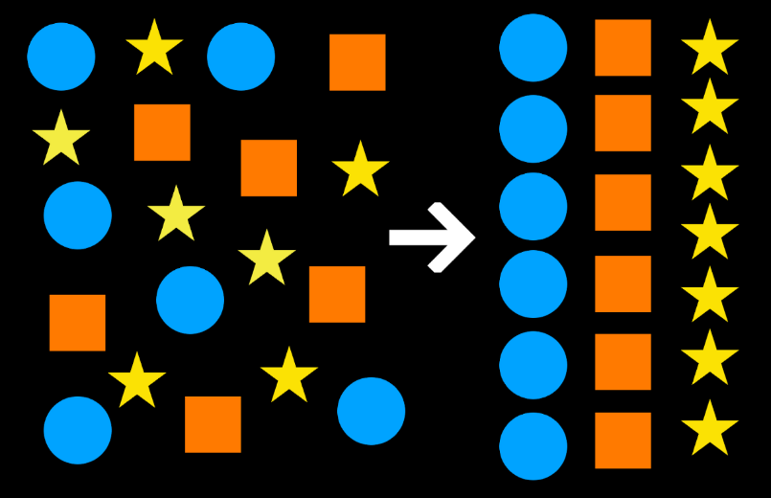
Artificial Intelligence Project
نام پروژه: پیش بینی ترافیک
نام استاد: آقای دکتر امیرحسین طباطبایی
نام اعضای گروه:
پانیذ تقی پور
سارا مظاهری
وحید عقیل زاده
علی داداش زاده
زمستان 1401

Slide 2



Outline
Introduction
Min-Max Scaler
SVM
SVR
Regression
Decision tree
Random forest
Error function

Slide 3
Introduction
هدف از این پروژه پیش بینی ترافیک هست .
دیتاست استفاده شده در این پروژه Highway Traffic Prediction دانلود شده از سایت Kaggle.
دیتا ست حاوی اطلاعات: DateTime,Junction,Vehicles,ID
اطلاعات DateTime از تاریخ 2015-11-01 تا 2017-06-30
اطلاعات 4 تا Junction داریم.
Vehicles تعداد ماشین هایی که از هر Junction عبور میکنند.
در این پروژه به دنبال این هستیم که مدل های Support Vector Reggresion و Random Forest روی دیتاست گفته شده پیاده سازی کنیم.

Slide 4
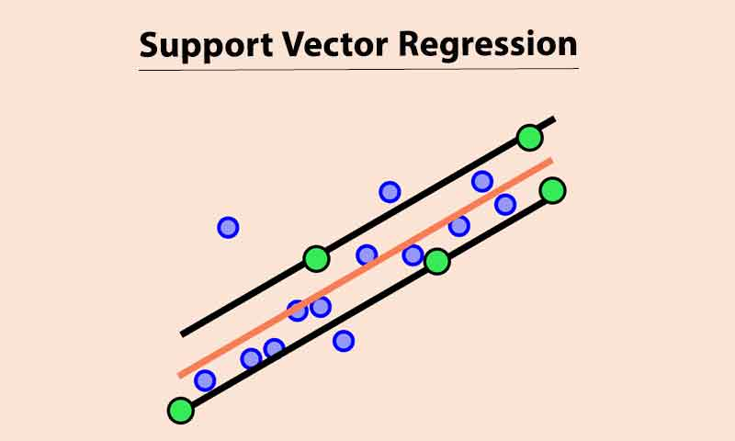
Support Vector Machine
ماشین بردار پشتیبان برای اولین بار در سال 1995 توسط Vapnik برای مسائل طبقه بندی ارائه شد. به خاطر عملکرد خیلی خوبی دارد که SVM از این روش استقبال خیلی خوبی شد. بعدها این مدل برای مسائل رگرسیون با نام رگرسیون بردار پشتیبان ( Support Vector (Regression هم تعمیم یافته است.

Slide 5
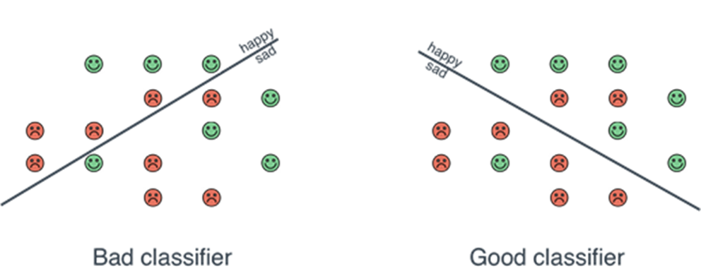
چندتا از مزیتهای ماشین بردار پشتیبان
مسئله بهینه سازی SVM در حل مسئله اگر جوابی وجود داشته باشد به بهینه ترین جواب ممکن همگرا شود. یعنی در مسائل طبقه بندی بهترین مرز تفکیک کننده ممکن بین دو گروه را پیدا میکند.
در مسئله بهینه سازی SVM به طور صریح قیدی تعریف شده است که مرز بدست آمده بیشترین فاصله را با داده های دو گروه داشته باشد، و این قید کمک میکند که احتمال خطای تصمیم گیری SVM در شرایط واقعی بسیار کم باشد.
از طرفی چون SVM مرز را براساس بردارهای پشتیبان بدست می آورد، در ابعاد بالا هم خوب عمل می‌کند.

Slide 6
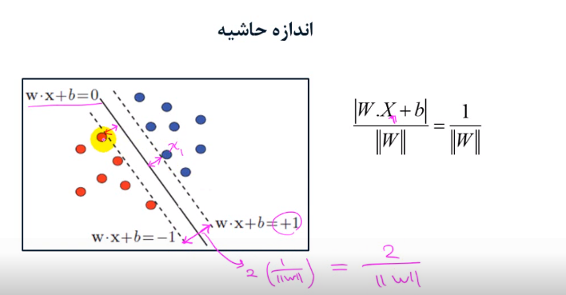
اندازه حاشیه

Slide 7
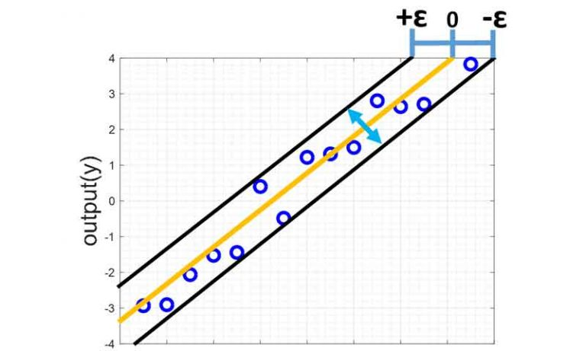
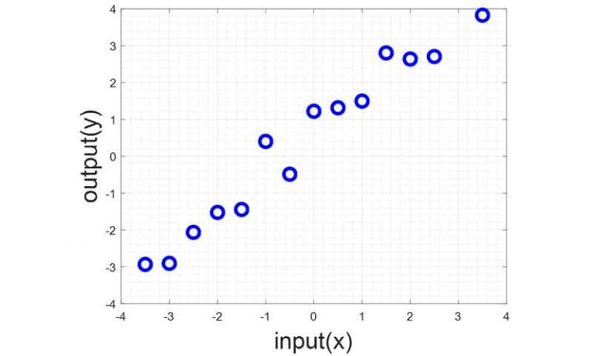
Regression
در مسائل رگرسیون ما دنبال رابطه بین ورودی و خروجی هستیم . که این رابطه میتواند خطی و یا غیرخطی باشد. فعلا فرض کنیم که رابطه بین ورودی و خروجی یک رابطه خطی هست و میخواهیم بهترین رابطه خطی بین ورودی و خروجی را بدست بیاوریم. شبیه مسئله خطی طبقه بندی، میتوانیم یک مسئله رگرسیون خطی داشته باشیم که در آن خروجی داده ها همه رفتار خطی داشته باشند، یعنی همه همانند شکل زیر در اطراف یک خط باشند و خروجی هیچ نمونه ای فاصله ی زیاد و غیرمعقولی با خط نداشته باشد.
در چنین حالتی SVR دنبال رابطه خطی هست که از وسط خروجی ها عبور کند، و مارجینی داشته باشد که در آن خروجی همه نمونه ها در داخل مارجین قرار بگیرند. با چنین رویکردی میتوان بهترین رابطه خطی ممکن بین ورودی و خروجی بدست آورد.

Slide 8
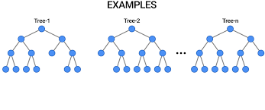
Random Forest
جنگل تصادفی یک الگوریتم یادگیری نظارت شده محسوب می‌شود. همانطور که از نام آن مشهود است، این الگوریتم جنگلی را به طور تصادفی می‌سازد. «جنگل» ساخته شده، در واقع گروهی از «درخت‌های تصمیم» است.
به بیان ساده، جنگل تصادفی چندین درخت تصمیم ساخته و آن‌ها را با یکدیگر ادغام می‌کند تا پیش‌بینی‌های صحیح‌تر و پایدارتری حاصل شوند.

Slide 9
Error Function
یادگیری ماشین را می توان به عنوان یک مسئله بهینه سازی در نظر گرفت، جایی که یک تابع هدف وجود دارد که باید حداکثر یا حداقل شود و بهترین راه حل مدلی است که به ترتیب بالاترین یا کمترین امتیاز را کسب کند.
به طور معمول در مسائل یادگیری ماشین، ما به دنبال به حداقل رساندن خطا بین مقدار پیش‌بینی‌شده در مقابل مقدار واقعی هستیم. کلمه “loss" یا “error" نشان دهنده مجازات عدم دستیابی به خروجی مورد انتظار است. اگر ضرر برای یک مثال آموزشی محاسبه شود، آن را تابع ضرر یا خطا می نامند. اگر همان ضرر در کل نمونه آموزشی به طور میانگین محاسبه شود، زیان تابع هزینه نامیده می شود.
توابع ضرر با نوع مشکلی که ما سعی در حل آن داریم متفاوت است. مسائل رگرسیونی که سعی در پیش‌بینی یک مقدار پیوسته دارند یک مجموعه از توابع ضرر دارند در حالی که مسائل طبقه‌بندی که در آن الگوریتم تلاش می‌کند نمونه آموزشی را به یکی از کلاس‌های هدف طبقه‌بندی کند، مجموعه دیگری از تابع ضرر/هزینه دارند. اجازه دهید به برخی از متداول ترین توابع هزینه در الگوریتم های یادگیری ماشین نگاه کنیم.
در این پروژه تابع ضرر MAE, MSE, RMSE, Huber loss, MAPE را در دو مدل SVR و Random Forestبررسی میکنیم.

Slide 10
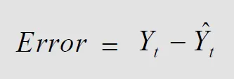
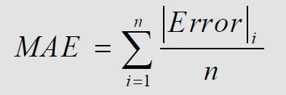
The Minimum Mean Absolute Error (MAE)
خطاها تفاوت بین داده های تاریخی واقعی و داده های پیش بینی شده پیش بینی شده توسط مدل هستند.
MAEیک آمار خطا است که فاصله (مقدار مطلق تفاوت بین داده های تاریخی واقعی و داده های پیش بینی شده برازش پیش بینی شده توسط مدل) را بین هر جفت نقطه داده های پیش بینی واقعی و برازش شده میانگین می کند.
MAE با در نظر گرفتن میانگین خطا محاسبه می شود و زمانی مناسب است که هزینه خطاهای پیش بینی متناسب با اندازه مطلق خطاهای پیش بینی باشد.

Slide 11
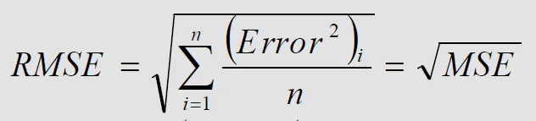
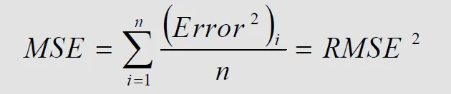
The measure squares errors (MSE)
MSE یک اندازه گیری خطای مطلق است که خطاها را مربع می کند تا خطاهای مثبت و منفی یکدیگر را خنثی نکنند. این معیار همچنین تمایل دارد که خطاهای بزرگ را با وزن دادن بیشتر خطاهای بزرگ نسبت به خطاهای کوچکتر با مربع کردن آنها اغراق کند، که می تواند در مقایسه مدل های سری زمانی مختلف کمک کند. MSE به سادگی با گرفتن میانگین Error² محاسبه می شود.
RMSE جذر MSE است و محبوب ترین معیار خطا است که به عنوان تابع ضرر درجه دوم نیز شناخته می شود. RMSE را می توان به عنوان میانگین مقادیر مطلق خطاهای پیش بینی تعریف کرد و زمانی بسیار مناسب است که هزینه خطاهای پیش بینی متناسب با اندازه مطلق خطای پیش بینی باشد.

Slide 12
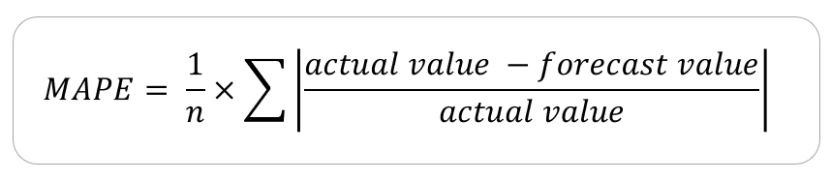
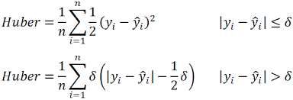
Mean Absolute Percentage Error (MAPE) and Huber Loss
میانگین درصد خطای مطلقMAPE یک معیار آماری برای تعریف دقت الگوریتم یادگیری ماشین بر روی یک مجموعه داده خاص است.
MAPE را می توان به عنوان یک تابع ضرر برای تعریف خطا در ارزیابی مدل در نظر گرفت.
در آمار، Huber Lossیک تابع ضرر است که در رگرسیون قوی استفاده می‌شود، که نسبت به تلفات خطای مجذور حساسیت کمتری نسبت به داده‌های پرت دارد. یک نوع برای طبقه بندی نیز گاهی اوقات استفاده می شود.

